Slide 1
創作授業 ④

Slide 2
今日のめあて
メロディーに磨きをかけて、
1曲につなげて歌にしよう！
授業の進め方
メロディーに磨きをかける方法を学びます
前回つくった歌をブラッシュアップして完成させます
４つのグループ（チーム）の歌を１つにつなげます

Slide 3
歌づくりのポイントの復習

Slide 4
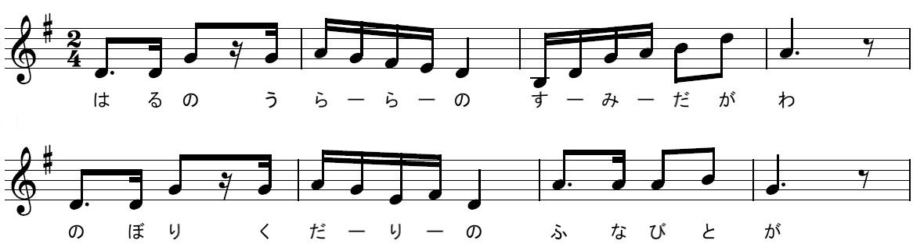
歌づくりのポイント ①言葉の区切り
言葉の区切りでは、
        ①音を伸ばす
        ②休符を入れる

Slide 5
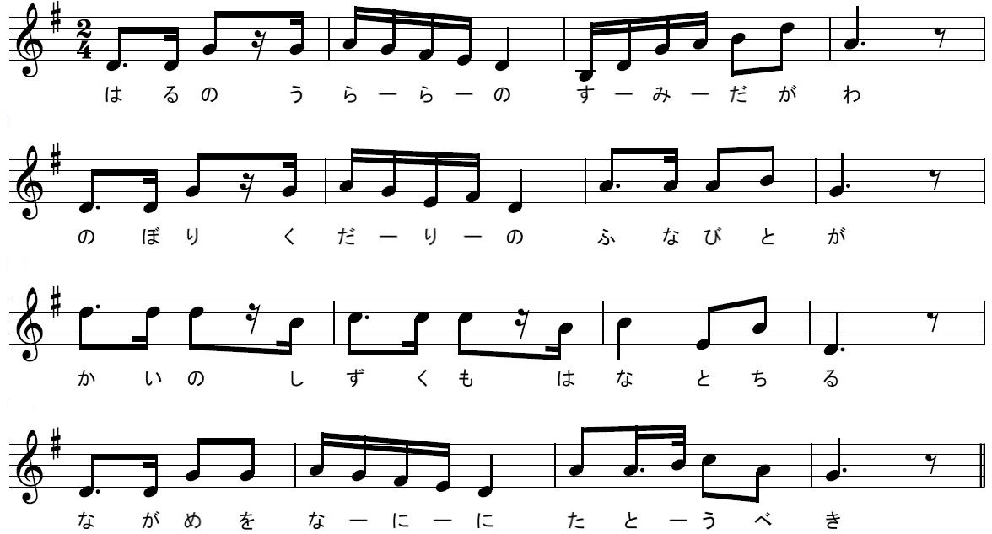
歌づくりのポイント ②反復・変化
反復
反復
変化
メロディーやリズムを反復する→曲としてのまとまりが生まれる
メロディーやリズムを変化させる→単調にならなくなる

Slide 6
歌づくりのポイント ③曲の構成について
「初恋」の曲の構成
第1連
8小節
第2連
8小節
第3連
8小節
第4連
8小節
出会いと美しい
「君」へのあこがれ
恋心の自覚と
恋の始まり
恋心の高まりと成就
深い喜び
共有された恋の深まり
続いていく恋の暗示
静か
静か
盛り上がる
盛り上がる
低め
C3～C4
低め
C3～C4
高め
F3～F4
高め
F3～F4

Slide 7
歌づくりのポイント ④音の並び
音の並びは、
  1オクターヴ以上、隣り合う音を離さない。
  同じ音域ばかりで音を並べない。
  音を上げていくと盛り上がり、音を下げていくと落ち着く。
  ジグザグや山なり、言葉の抑揚を生かすなど、いろいろ工夫してみよう！

Slide 8
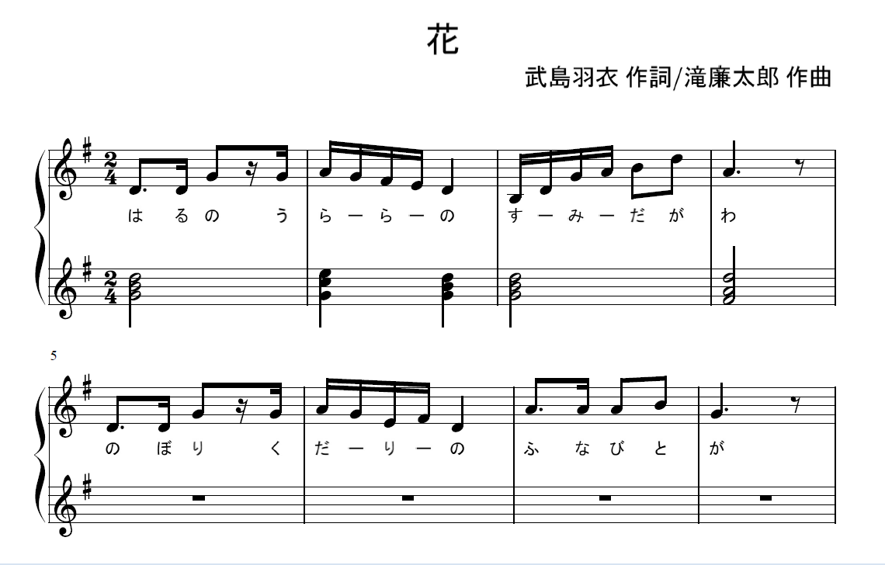
歌づくりのポイント ⑤伴奏の和音とメロディーの関係
#
レ
レ
ソ
ソ
ラ
ソ
ﾌｧ
ミ
レ
シ
レ
ソ
ラ
シ
レ
ラ
レ
ミ
レ
レ
レ
シ
ド
シ
シ
ラ
ソ
ソ
ソ
ソ
ﾌｧ#
伴奏の和音の構成音をメロディーに使えば
ほぼ間違いない！

Slide 9
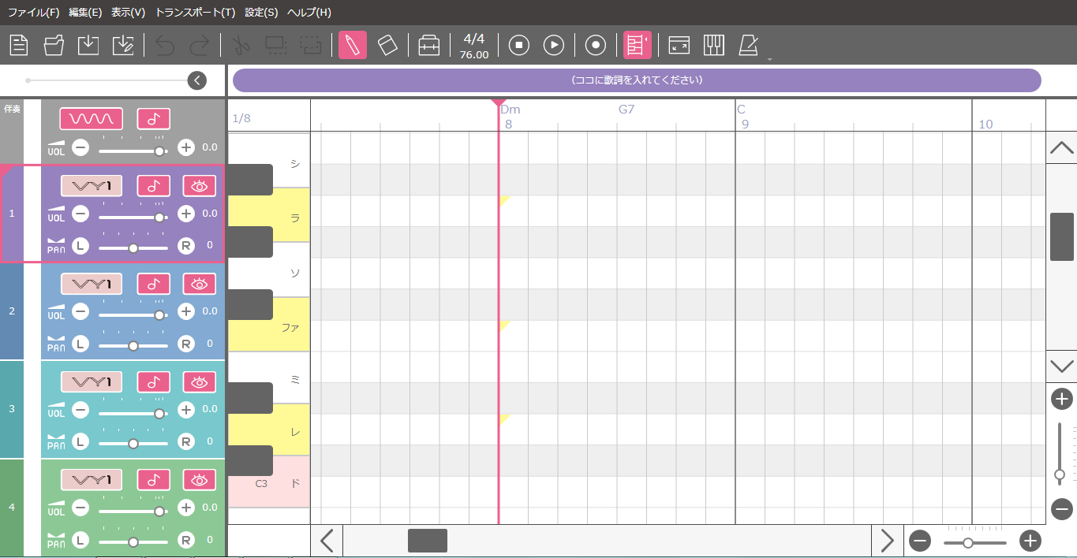
ボーカロイド教育版での伴奏の音の表示方法
ラ
ファ
レ

Slide 10
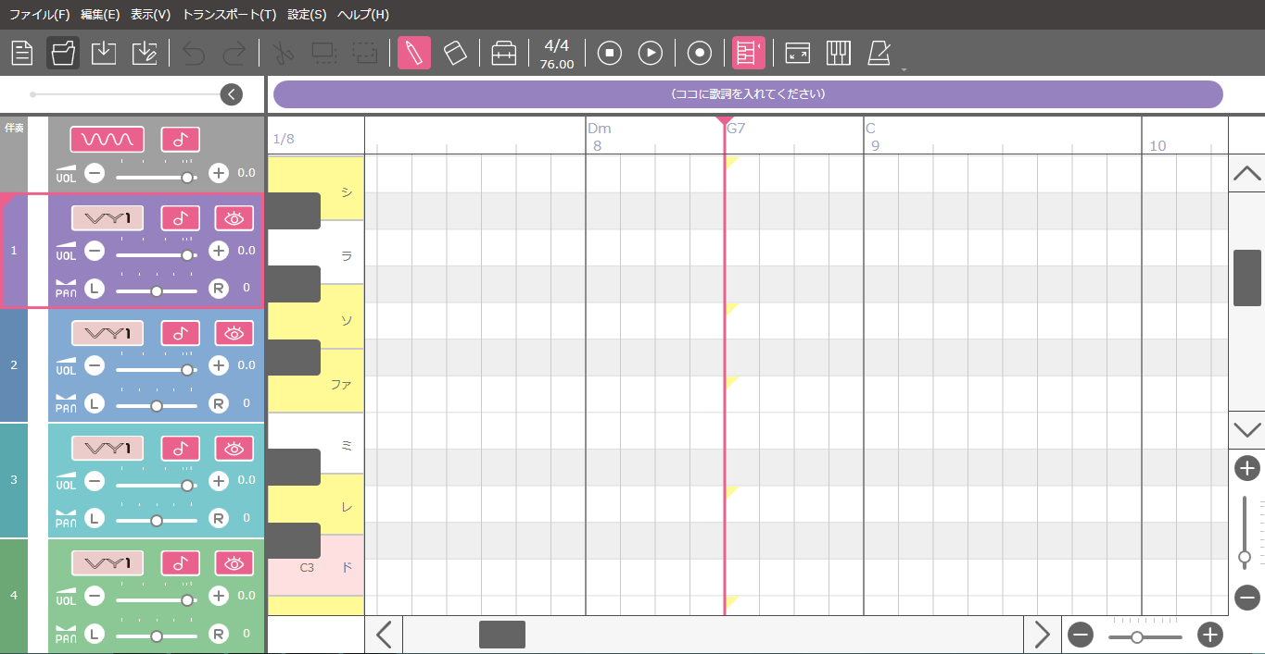
ボーカロイド教育版での伴奏の音の表示方法
シ
ソ
ファ
レ

Slide 11
メロディーに磨きをかける方法

Slide 12
磨きをかけるポイント
歌いやすくする
伝わりやすくする
そのためには・・・
言葉の区切り
音の並び
反復

Slide 13
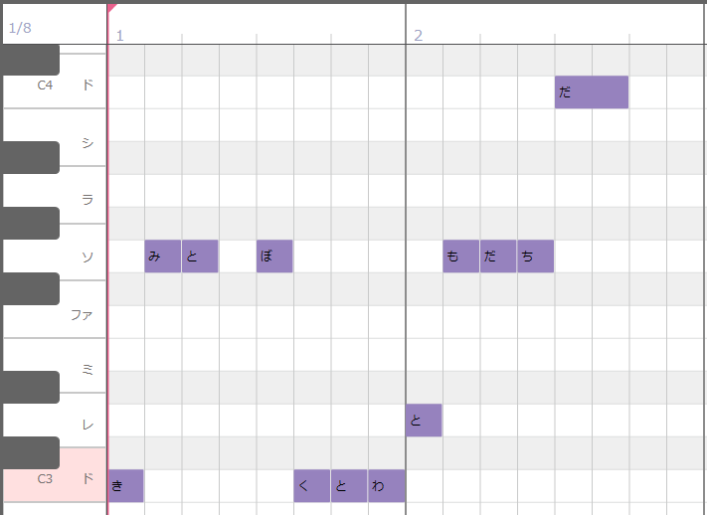
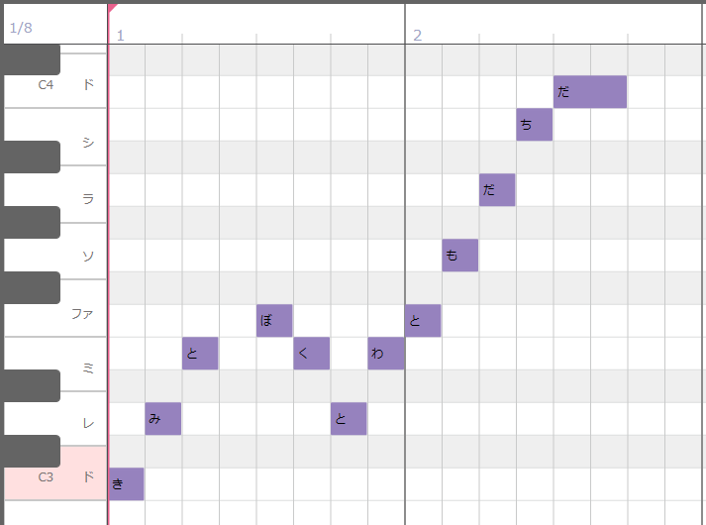
メロディーライン
ゴツゴツした
感じがする
なめらかな
感じ！
メロディーラインをなめらかにすると、歌いやすくなる。

Slide 14
メロディーを完成させよう
グループごとに8小節のメロディーを
完成させましょう

Slide 15
各グループで完成させたデータを
「完成版」と分かるように保存しましょう。

Slide 16
４つのメロディーをつなげて1曲にしよう

Slide 17
各チームに分かれましょう

Slide 18
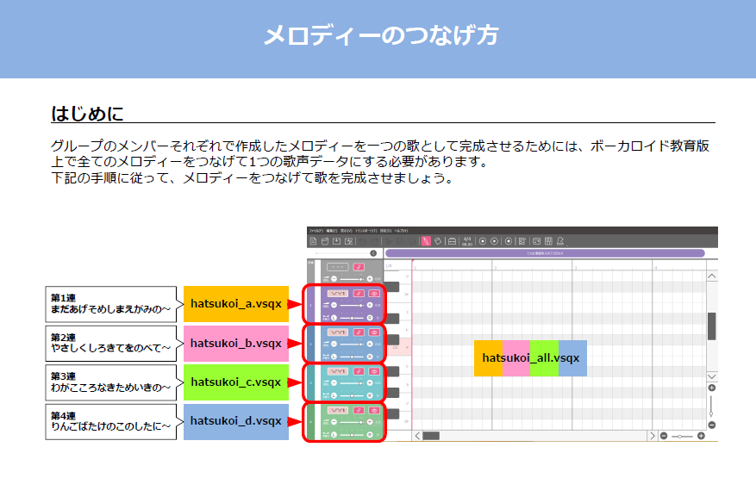
４つのメロディーをつなげて1曲にしよう
メロディーをつなげる方法
  配布資料を見ながら、チームごとに各グループの作品をつなげましょう。

